Slide 1
Seq2Seq with attention Boostcamp AI Tech Sang-hyun Kim

Slide 2
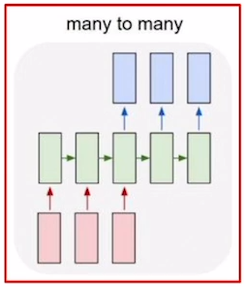
Type of RNN
many to many
Intput, Output: Sequence 형태
Word 단위의 input을 모두 다 읽은 후, word 단위의 output 출력

Slide 3
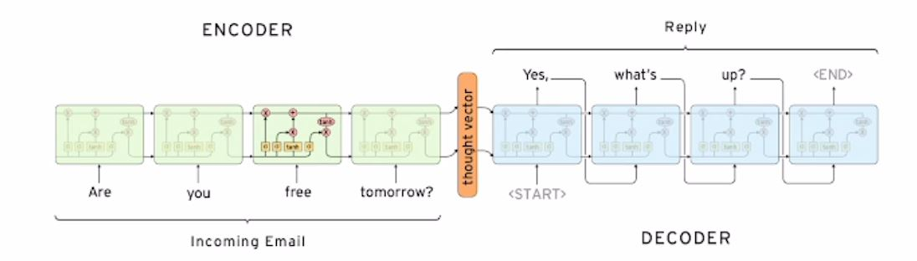

Seq2Seq Model
Encoder, Decoder: LSTM Model.
Thought vector: 입력 문장의 의미를 내포하고 있는 하나의 vector ($h_{0})$.
동의어: Sentence vector, meaning vector
Decoder는 thought vector를 받아서 번역된 단어를 한 개씩 순차적으로 출력.
Input: “tomorrow? free you are” / “Are you free tomorrow?”
<EoS>
<SoS>

Slide 4
Teacher forcing
Training
Testing
<SoS>
Yes,
what’s
up?

Slide 5
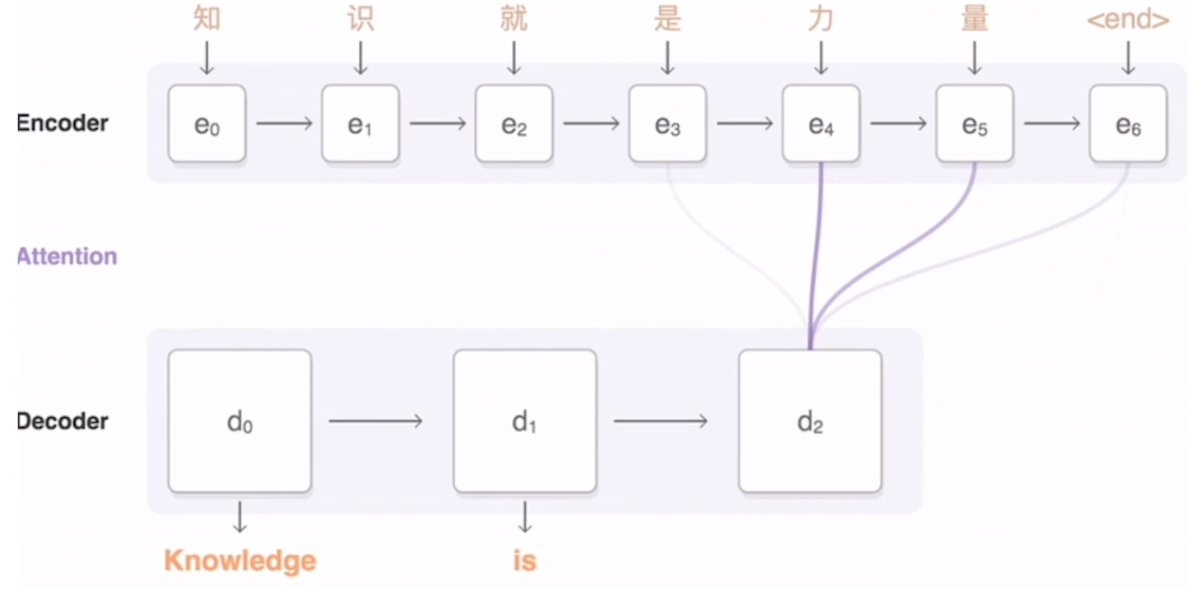

Seq2Seq with Attention
Attention module
Main Idea: decoder 에서 단어를 생성할 때, 필요한 encoder 에서의 $h_{t}$ 를 선별적으로 사용.

Slide 6
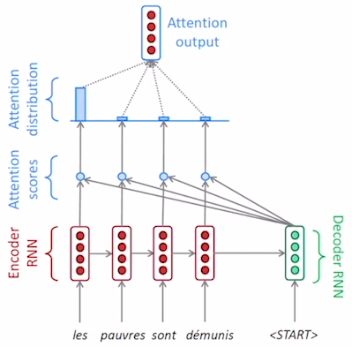



Attention module
Attention score: 현재 decoder 의 시점 t에서 단어를 예측하기 위해, encoder 의 모든 hidden state vector 각각이 decoder 의 현 시점의 $h_{t}$ 와 얼마나 유사한지를 판단하는 score.
$score\left(h_{t}V_{i}\right)=h_{t}^{T}V_{i}$
= [$h_{t}^{T}V_{1}, …,h_{t}^{T}V_{N}]$
$$h_{t}$$
$$V_{i}$$

Slide 7

Attention module (Cont.)
Attention distribution (attention vector)
하나의 Decoder $h_{t}$에 대한 모든 Attention score에 softmax 함수를 적용하여, 모든 값을 합하면 1이 되는 확률분포
$a^{t}=softmax(score\left(h_{t}V_{i}\right)$)

Slide 8

Seq2Seq with Attention (Cont.)
Attention output(context vector): 가중 평균 or 가중 합!!!
가중 평균 예시
평균
영어: 80, 수학: 100, 체육: 90, 미술: 70, 음악: 100
$\frac{80 +100+90+70+100 }{5}=88$
가중평균
영어: 80, 수학: 100, 체육: 90, 미술: 70, 음악: 100
비율
영어: 10, 수학: 35, 체육: 10, 미술: 10, 음악: 35
$\frac{80∗10+100∗35+90∗10+70∗10+100∗35}{\left(10+35+10+10+35 \right)=100}=94$

Slide 9
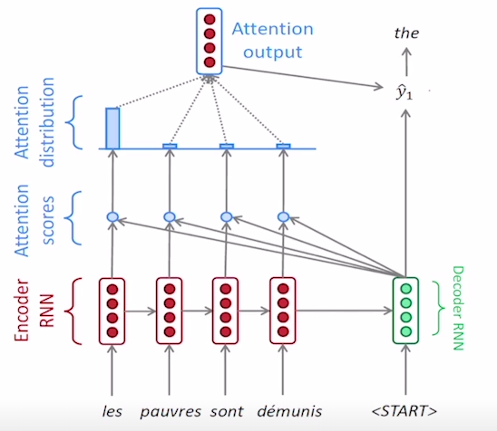

Seq2Seq with Attention
${\hat{y}}_{t}=concat\left(attention output,h_{t}\right)$
${\hat{y}}_{t}=softmax{(W}_{c}\left(concat\left(attention output,h_{t}\right)+b_{c}\right)$

Slide 10
Overview
Overview

Slide 11
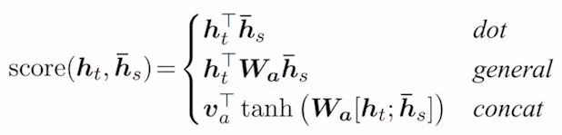
Attention score
Various methods of calculating attention score.

Slide 12
THANK YOU!!!

